Slide 1


你知道什么叫做PID吗
演讲人：徐鹏 2017.07.

Slide 2
告诉你们一个好消息！
马上你们就可以直接控制机器人了！

Slide 3
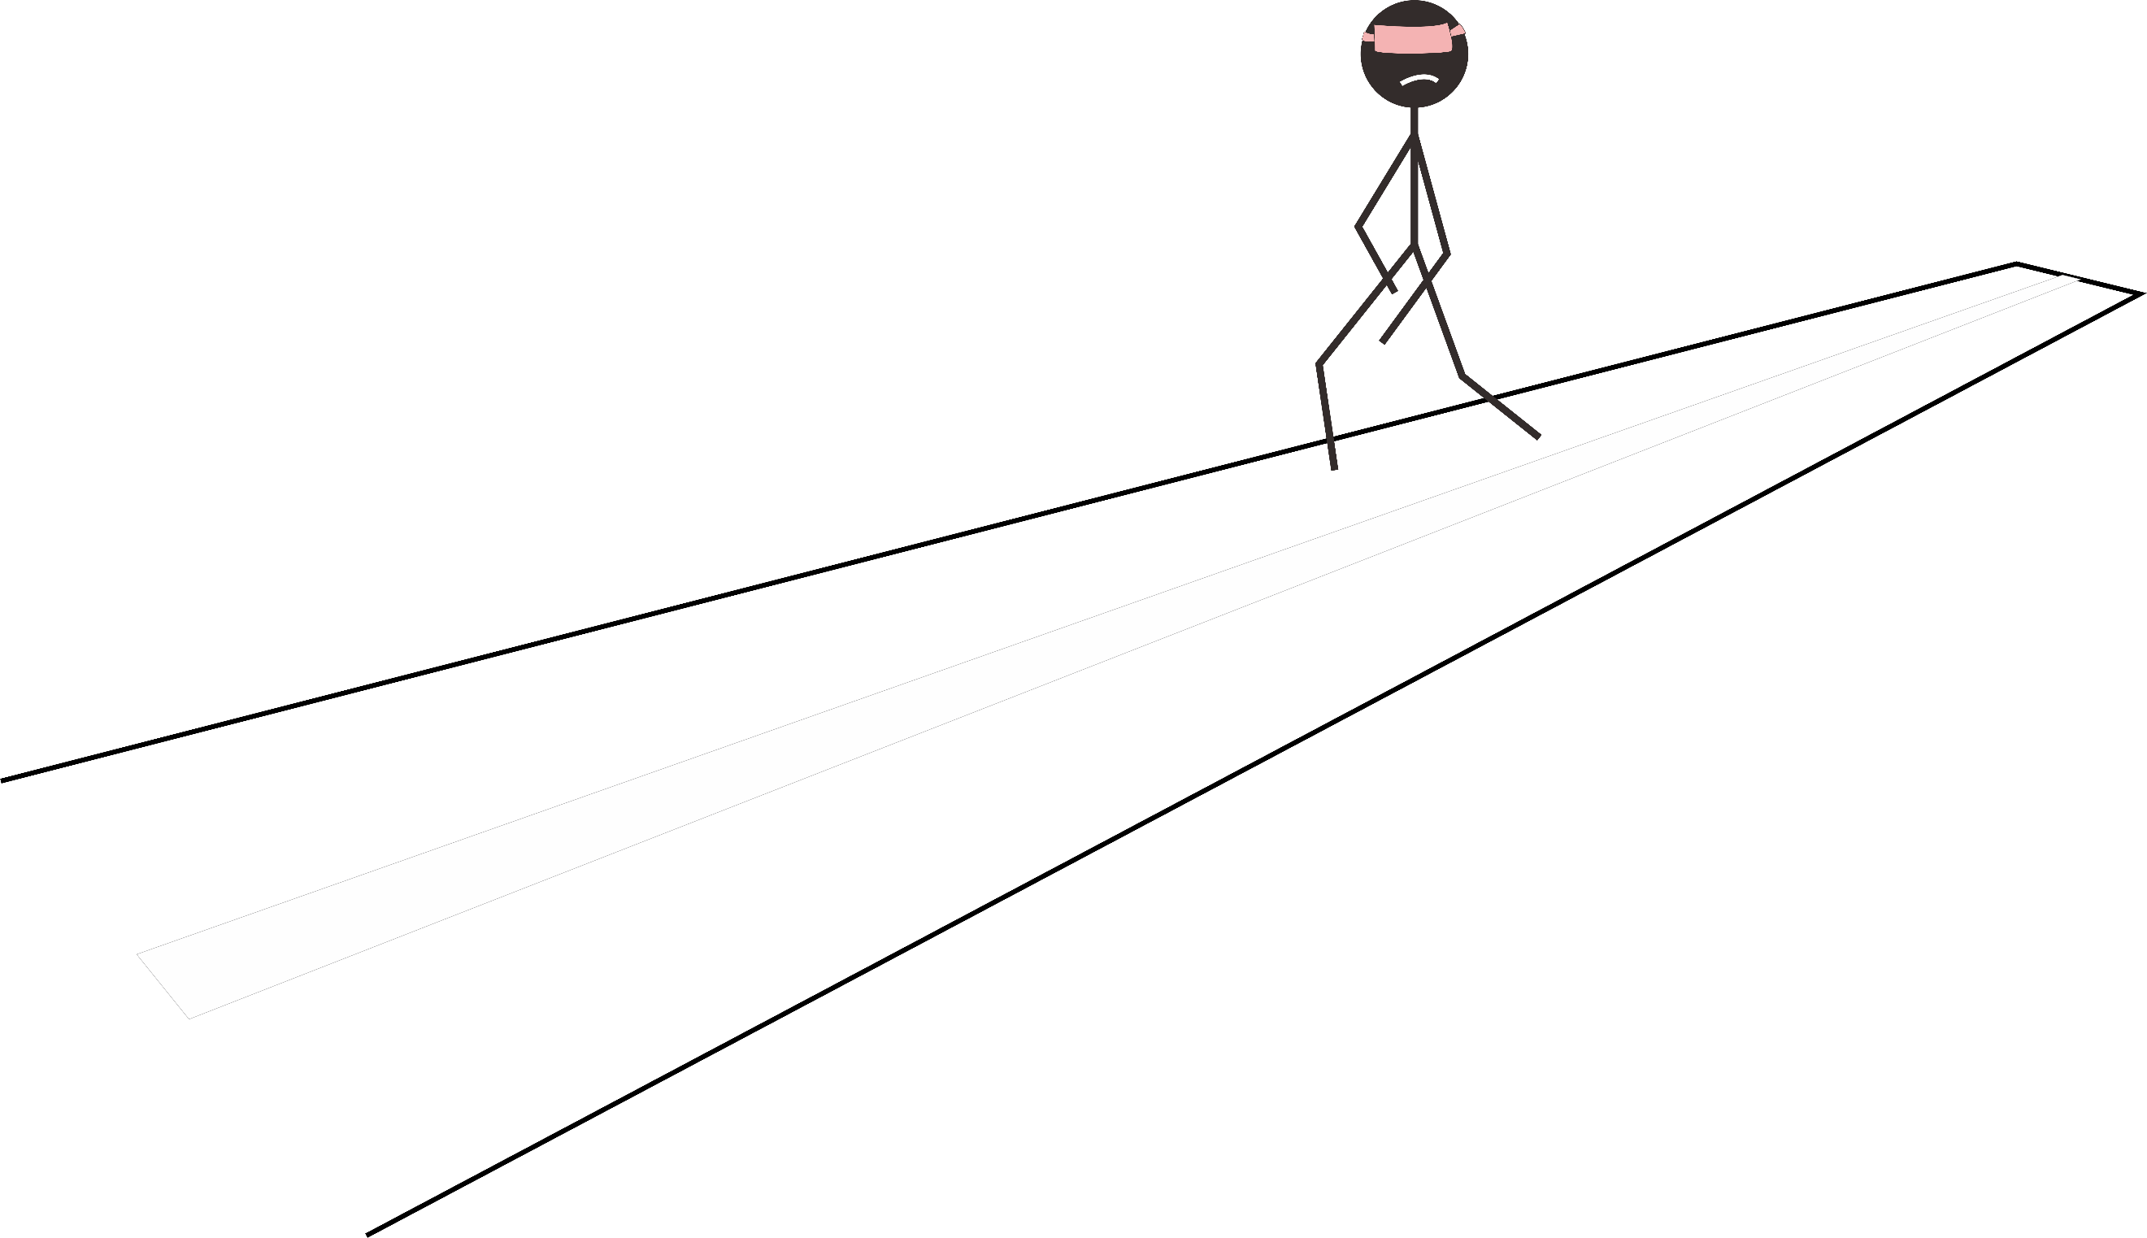

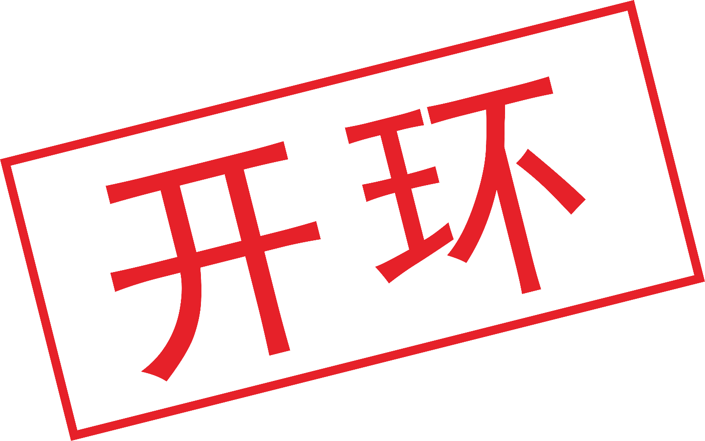
你知道什么叫做闭环和开环吗？

Slide 4

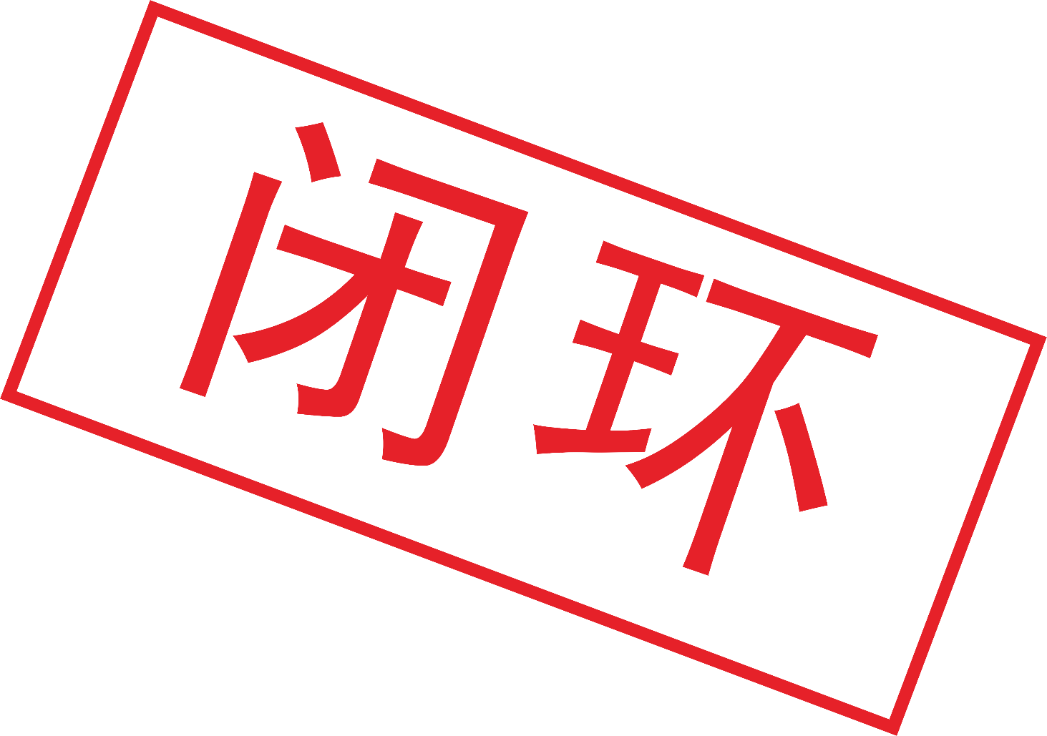
尼玛，走歪了！！
你知道什么叫做闭环和开环吗？

Slide 5
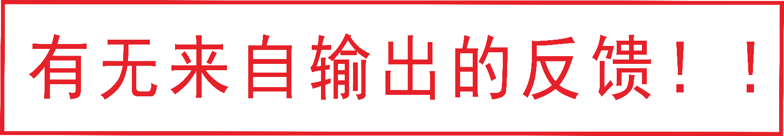
你知道什么叫做闭环和开环吗？
开环控制是指控制装置与被控对象之间只有顺向作用而没有反向联系的控制过程,按这种方式组成的系统称为开环控制系统,其特点是系统的输出量不会对系统的控制作用发生影响，不具备自动修正的能力。其输入可分为给定值输入和干扰输入。
闭环控制是将输出量直接或间接反馈到输入端形成闭环、参与控制的控制方式。若由于干扰的存在，使得系统实际输出偏离期望输出，系统自身便利用负反馈产生的偏差所取得的控制作用再去消除偏差，使系统输出量恢复到期望值上，这正是反馈工作原理。可见，闭环控制具有较强的抗干扰能力.

Slide 6
你们知道什么叫做反馈吗？
正反馈：具有加强作用(火锅)
反馈
负反馈：具有抑制作用(添衣)
前馈：有未卜先知之功

Slide 7
你们为啥要学PID？
1936年考伦德和斯蒂文森等人提出PID控制器的方法，一直牛B至今。
听老师说火箭上最多的闭环控制器是PID。
闭环最常用的控制器就是PID控制器。
几乎本科生竞赛使用的闭环控制器都是PID
因为：原理简单，使用方便；适应性强；鲁棒性强，其控制品质对被控对象的变化不太敏感，非常适用于环境恶劣的工业生产现场。

Slide 8
让学长来为你们推开PID的大门

Slide 9
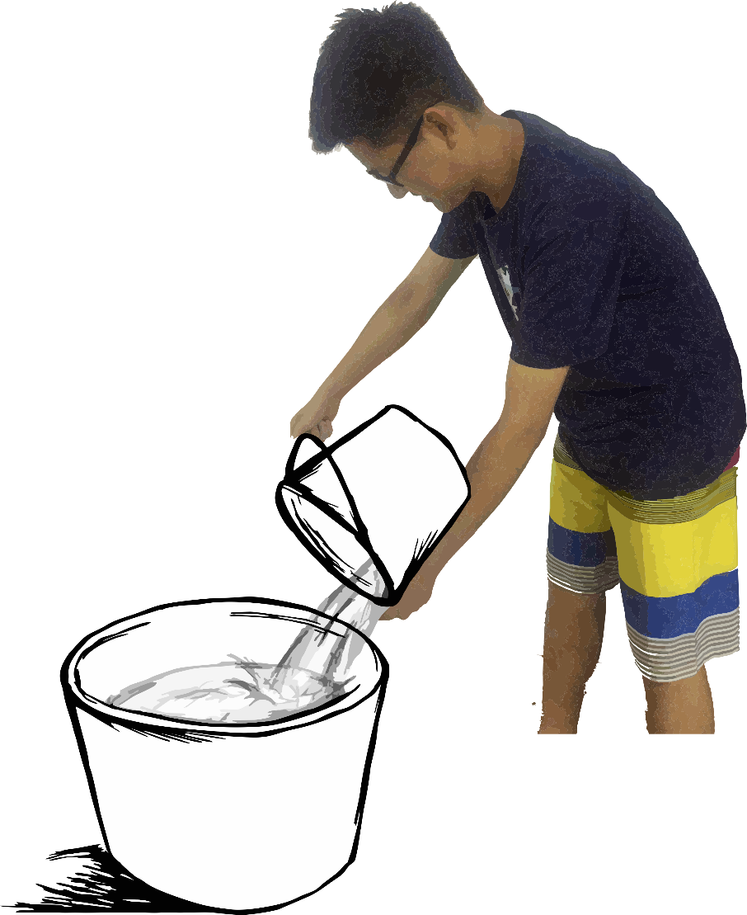
什么是PID？
老师最近有一个项目，需要制作一个医院的细胞
培养环境系统，这个环境需要维持液位为定值。于是
孟雨皞同学承当了这一任务。

Slide 10
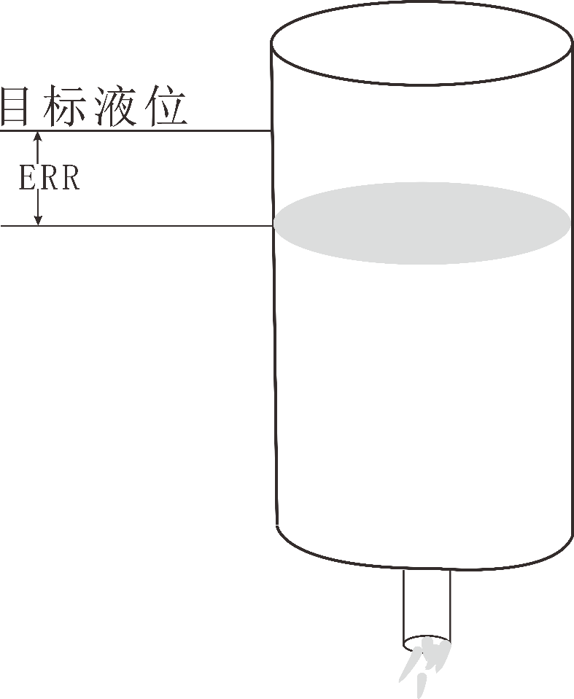
什么是PID？
当液位低于目标液位时，孟同学开始
决定用碗来盛水，发现液面上升很缓慢。于是
梦同学，开始用盆子来盛水，最终能趋近目标
液位。
如果水位高于目标液位，不加水，如果水
位低于目标液位加水。这就是所谓的P调节。而
梦同学用的碗和盆子代表了比例系数。比例系数
越大反应越快。

Slide 11
什么是PID？
孟同学慢慢开始不满意了，这么简单而频繁
的工作，还需要我这个自动化的高才生做吗？于
是他编了几句代码：
PutWater = ERR * Kp;
我们想想会造成什么效果，当ERR逐渐变小，
PutWater会随之变小，最终等于出水量。而最终
ERR会维持一个稳定的偏差量。
怎么办呢？

Slide 12
什么是PID？
如果我们知道排水量的大小就好了，我们可以将代码改为：
PutWater = ERR * Kp + DrainWater;
前馈控制
但是往往我们不清楚排水量的大小，而且排水量还是可变的。有没有什么好的
办法来解决这一问题呢？
如果每次我们都可以将误差给积累下来，当误差极小的时候，我的积累值仍然会有作用。
这将导致水面继续上升，积累两继续增加，直到液面超过设定值。
当液面超过设定值时，积累量会慢慢减小。直到液面小于设定值。
重复这两个过程，系统会逐渐试出一个稳定的累积量，使得液面稳定于设定值。
那D的作用是什么呢？很多人不会用D也不敢用D。

Slide 13
什么是PID？
感应电流具有这样的方向，即感应电流的磁场总要阻碍引起感应电流的磁通量的变化。
那么我提出一个观点，就是D的作用是总要阻碍控制对象的变化。
举个例子：所有在意成绩的同学都会关注一个东西，叫做成绩排名。成绩排名是我们的控制对象。如果同学发现自己排名在慢慢下降，他们就会鼓劲去学习，如果成绩慢慢上升，有的同学也会放松警惕。那么D的作用就是，在排名下降的时候，它阻碍排名下降，这是好事儿，但是在鼓劲学习的时候，排名慢慢上升，它会阻碍排名的上升。这就是D的作用！

Slide 14
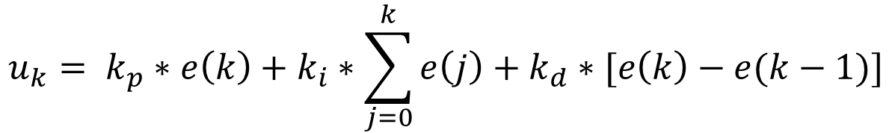
什么是PID？
位置式PID：
$$u_{k}= k_{p}∗e\left(k\right)+k_{i}∗\sum_{j=0}^{k}{e\left(j\right)}+k_{d}∗[e\left(k\right)−e(k−1)]$$

Slide 15
两种典型的控制对象
所有状态都能自己保持 ： 机器人位置
不需要积分环节
对于阶跃输入
大多数状态是不能自保持：电机速度，房间温度
需要积分环节

Slide 16
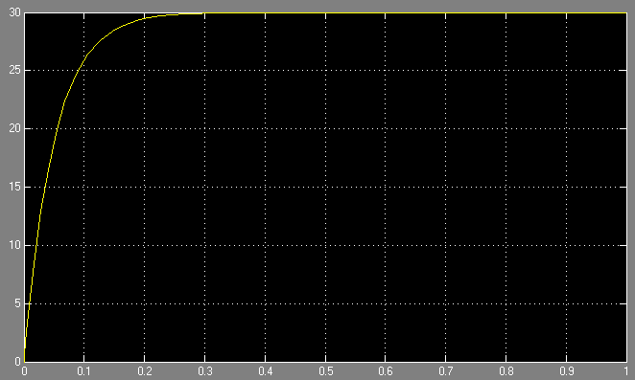


三轮底盘角度闭环
因为我们驱动器相应速度大概在20ms左右，认为将驱动器电机整个模型
简化为一个惯性环节。
电机驱动器模型： $\frac{1}{0.05s + 1}$
控制对象为： $\frac{1}{s(0.05s + 1)}$

Slide 17
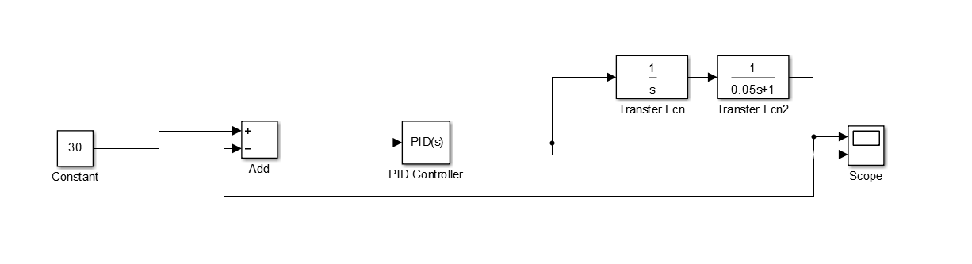
三轮底盘角度闭环
三轮底盘角度闭环的控制系统：

Slide 18
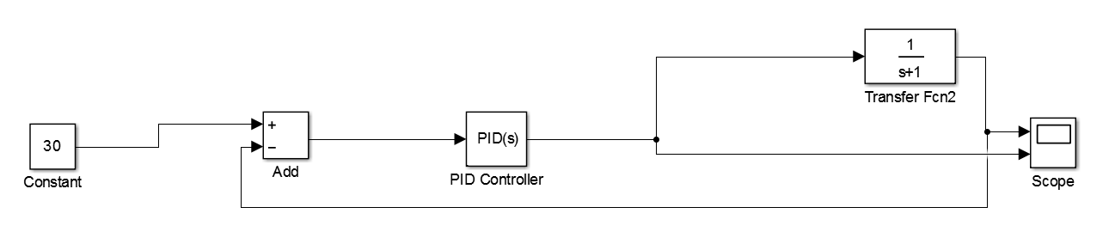
单容水箱系统
单容水箱闭环的控制系统：

